Slide 1
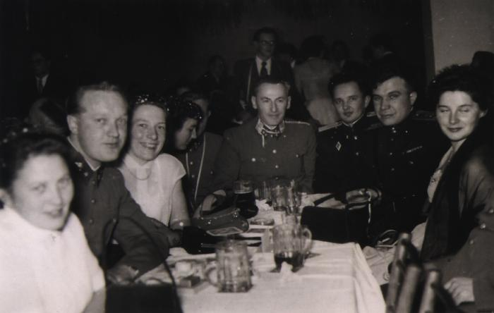
Ballveranstaltung (CM 005)
Ball in Freistadt Russischer Stadtkommandant und Gendarmierie als Gäste

Slide 2
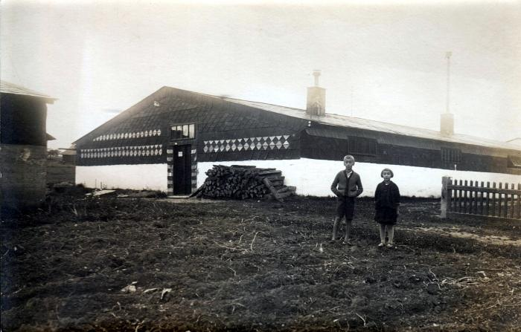
Baracke (CM 003)
Baracke eines Freistädter Betriebes Haberkorn?

Slide 3
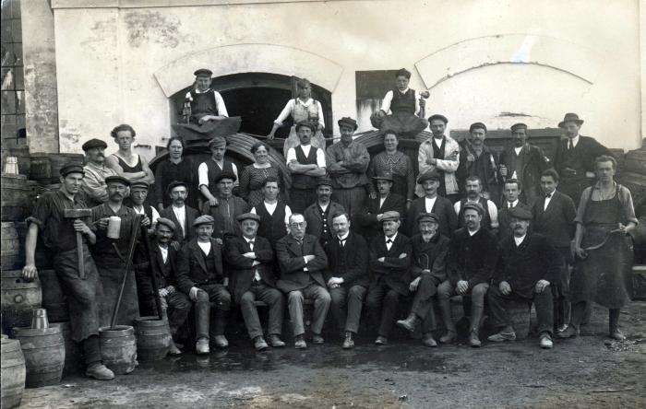
Brauereiarbeiter (CM 004)
Gruppenbild mit Brauereiarbeiter und Binder

Slide 4
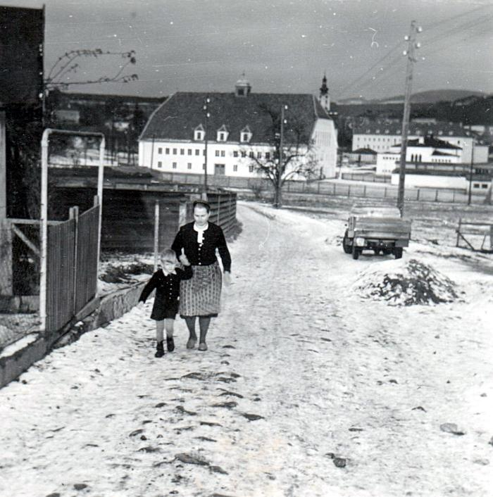
Frau Eder mit Kurt (CM 008)
Frau Eder mit Kurt bei der Versteigerungshalle

Slide 5
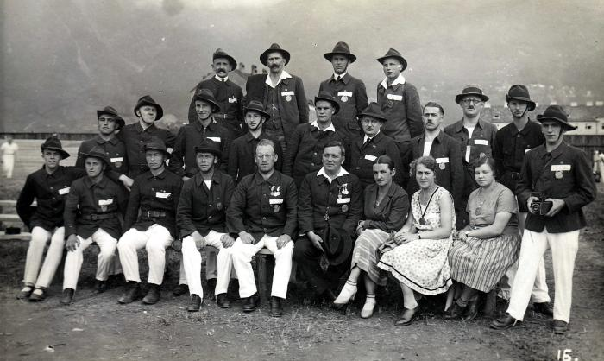
Freistadt Turnergruppe (CM 002)
Gruppenbild von Turnern mit drei Frauen

Slide 6
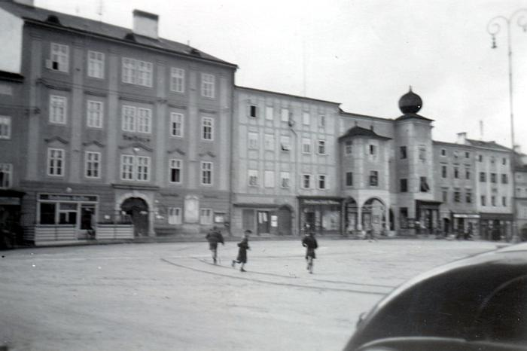
Hauptplatz (CM 006)
Hauptplatz mit spielenden Kindern Westseite

Slide 7
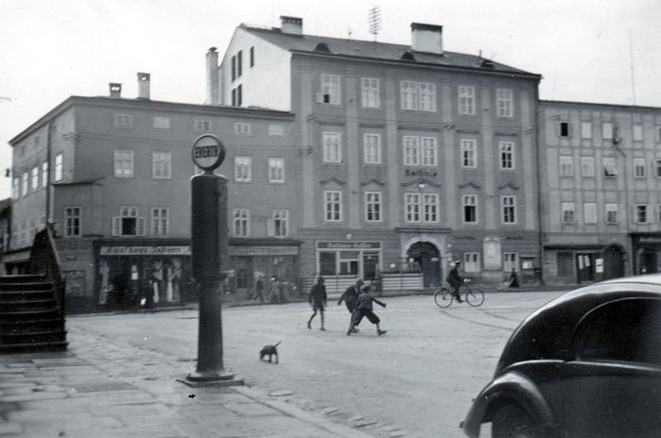
Hauptplatz (CM 007)
Hauptplatz Freistadt Tankstelle an der Südseite

Slide 8
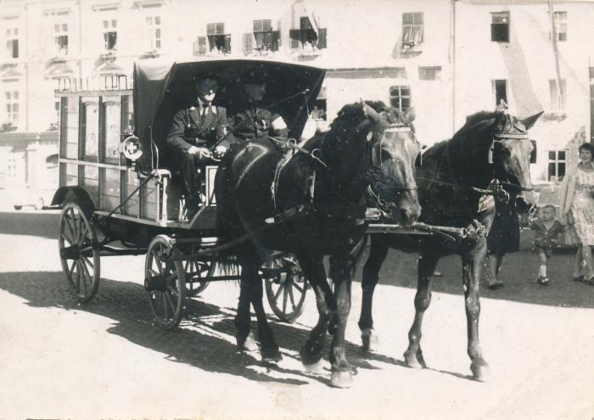
Leichenwagen (CM 008)
Leichenwagen Eder Frächter Freistadt

Slide 9
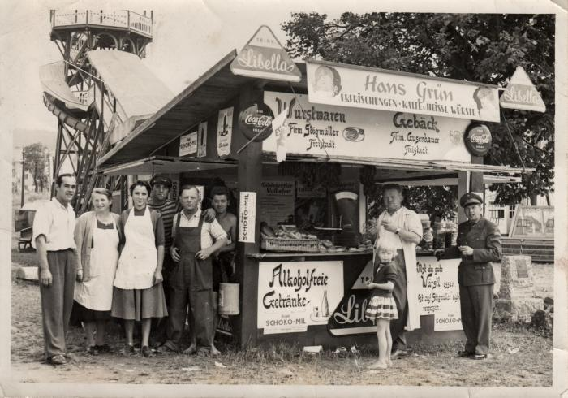
Würstlstand des Grün Hans ()
Würstlstand des Grün Hans am Freistädter Volksfest

